Slide 1
昨年発表会のリンク先
帳票 (aisingroup.com)

Slide 2
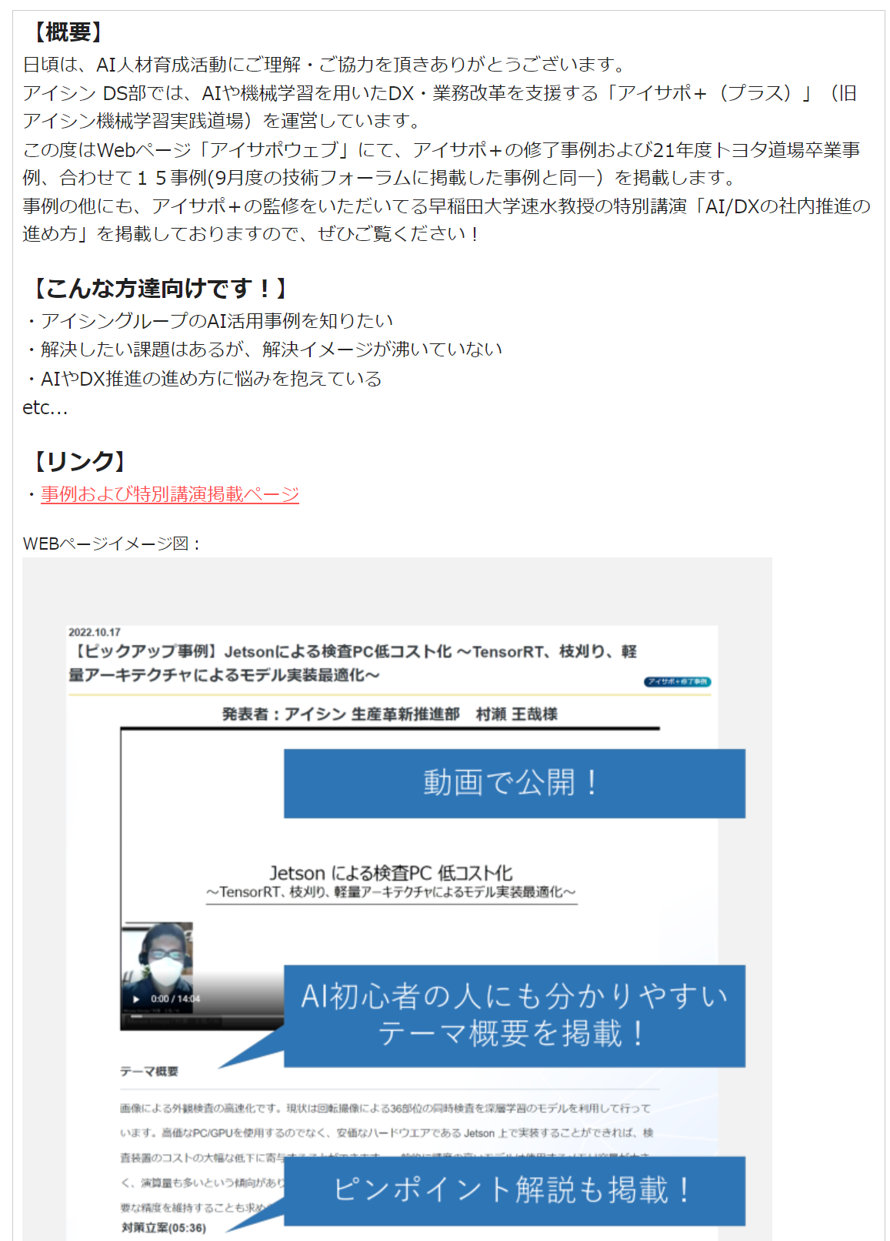
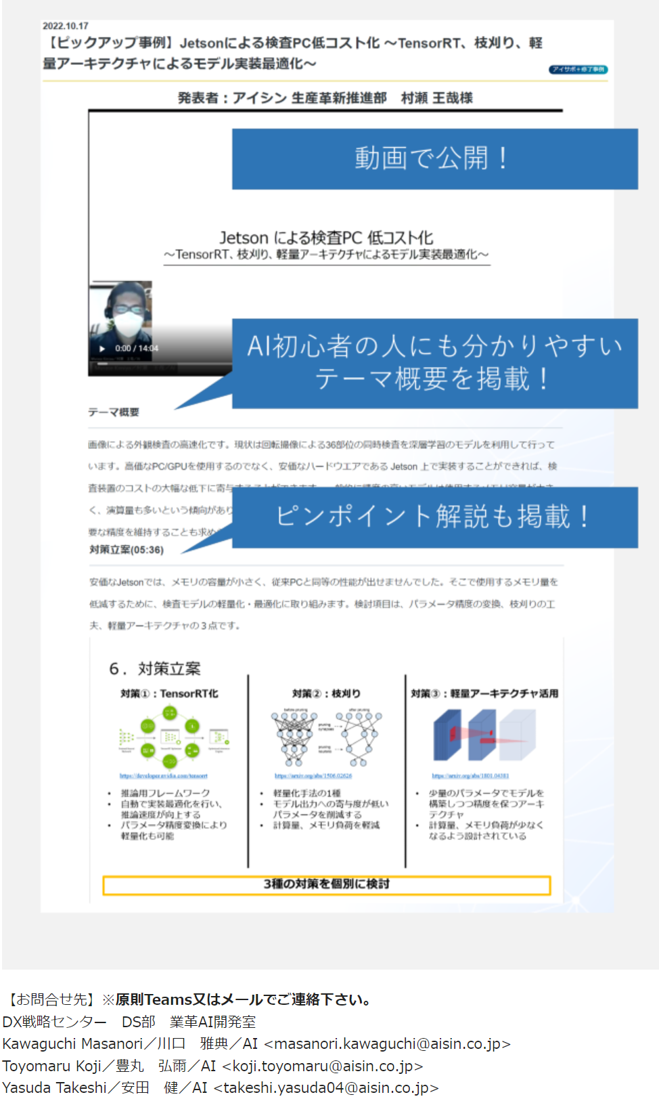

Slide 3
【概要】
日頃は、AI人材育成活動にご理解・ご協力を頂きありがとうございます。
アイシン DS部では、AIや機械学習を用いたDX・業務改革を支援する「アイサポ＋（プラス）」（旧アイシン機械学習実践道場）を運営しています。
この度はWebページ「アイサポウェブ」にて、アイサポ＋の修了事例および22年度トヨタ道場卒業事例、アイシン高丘AI実践研修事例の合わせて26事例を掲載します。
事例の他にも、アイサポ＋の監修をいただいてる早稲田大学速水教授の特別講演「AI/DXの社内推進の進め方」を掲載しておりますので、ぜひご覧ください！
【こんな方達向けです！】
・アイシングループのAI活用事例を知りたい
・解決したい課題はあるが、解決イメージが沸いていない
・AIやDX推進の進め方に悩みを抱えている
etc...
【リンク】
・AI・業務改革支援事例発表会2023 – アイサポウェブ
WEBページイメージ図：

